Slide 1


第一次布匿战争
指导老师：郝发挥
报告人：陈君2250420

Slide 2
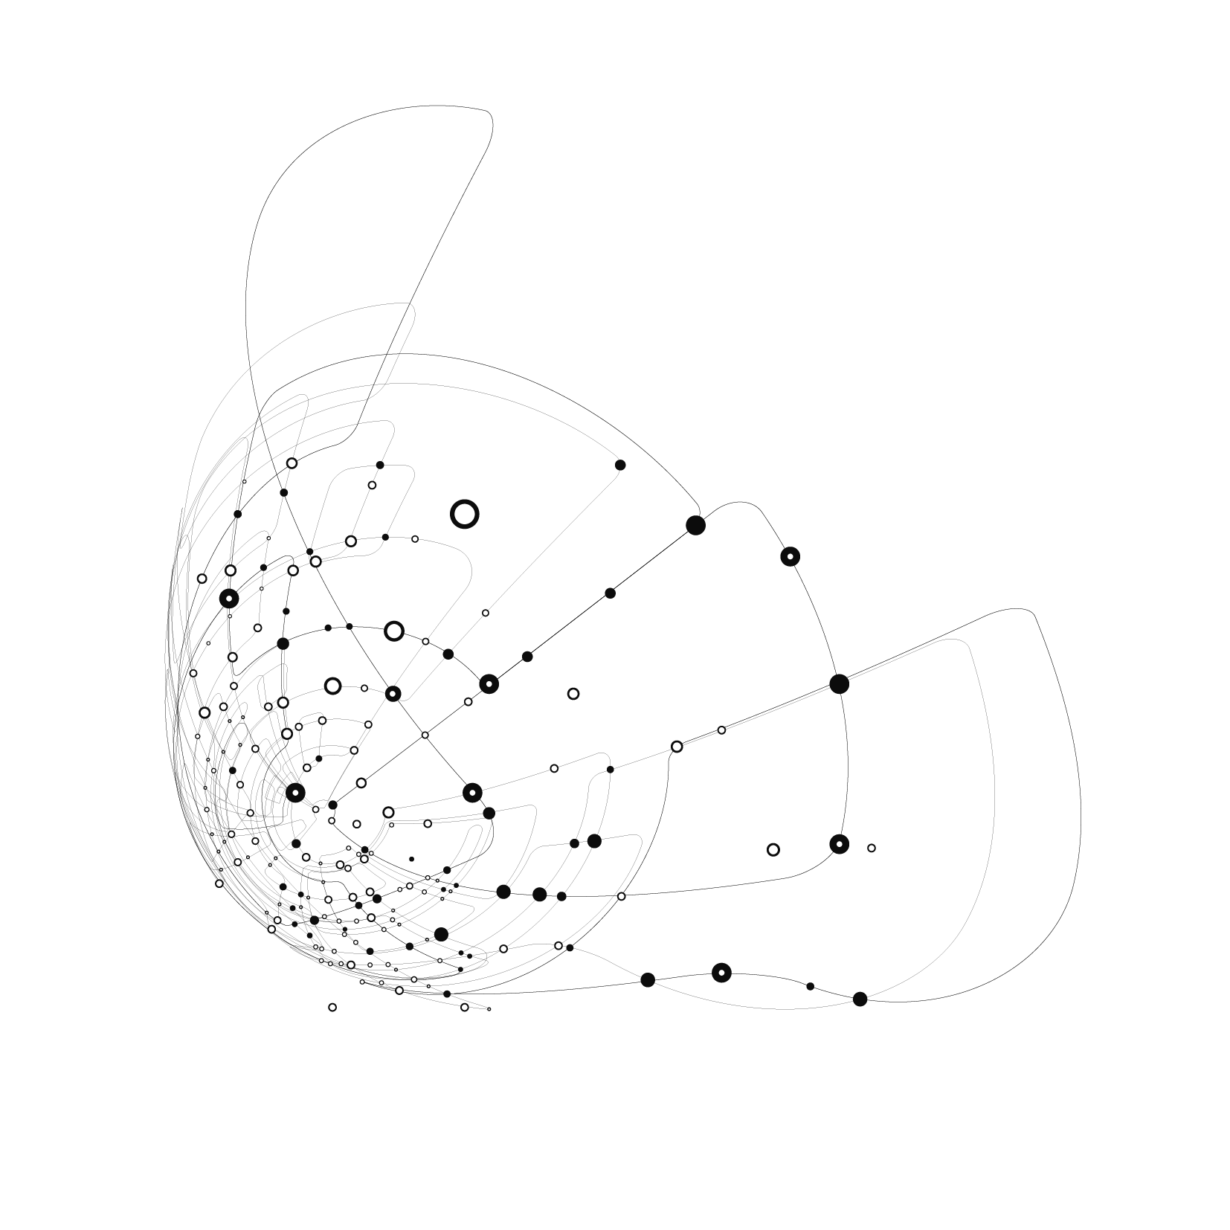
1
战争背景
目录
2
第一次海战
Content
3
第三次海战
4
罗马人胜利的原因

Slide 3
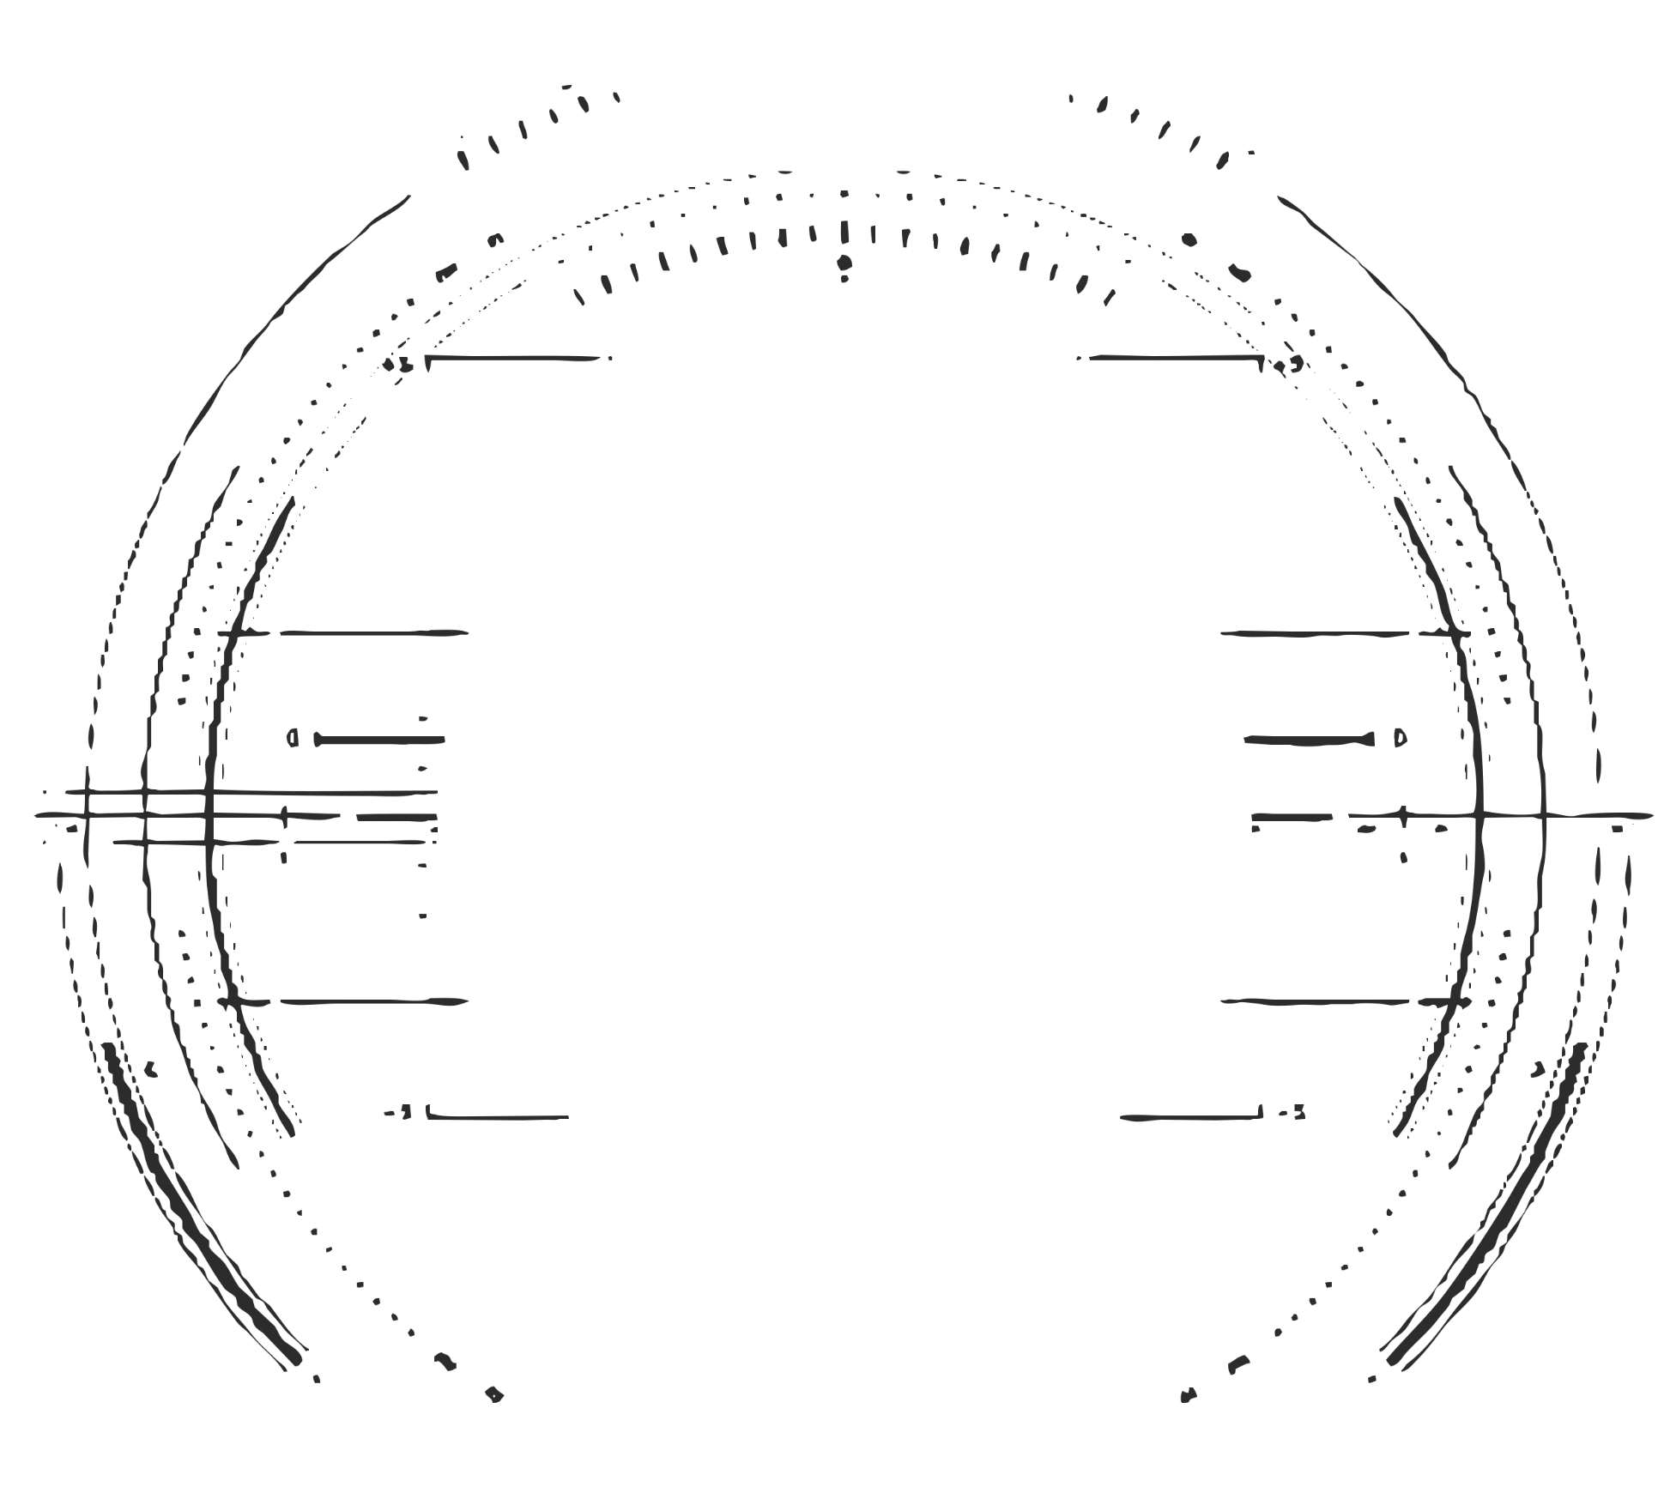
Part 1
战争背景

Slide 4
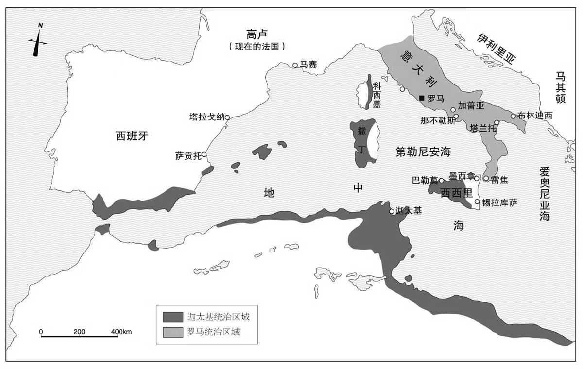
战前局势
开始时间：公元前265年
罗马：刚刚统一了意大利半岛
迦太基：如长蛇一般占据地中海的西部，南部。

Slide 5
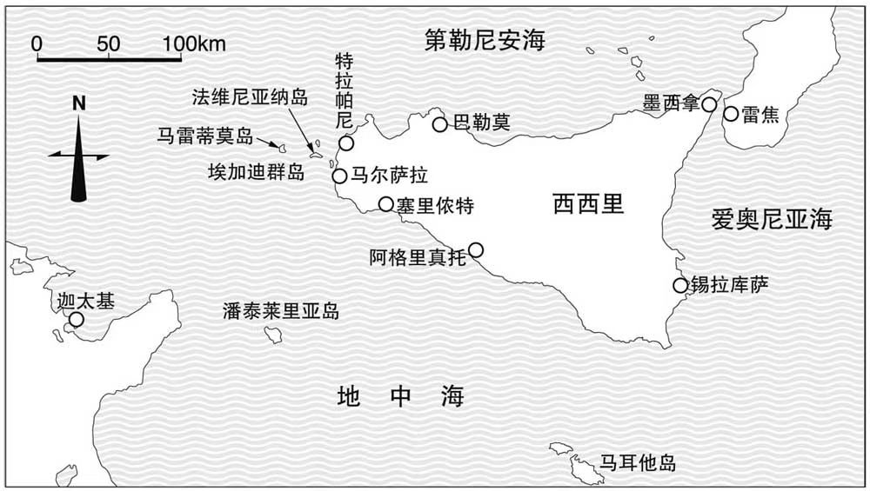
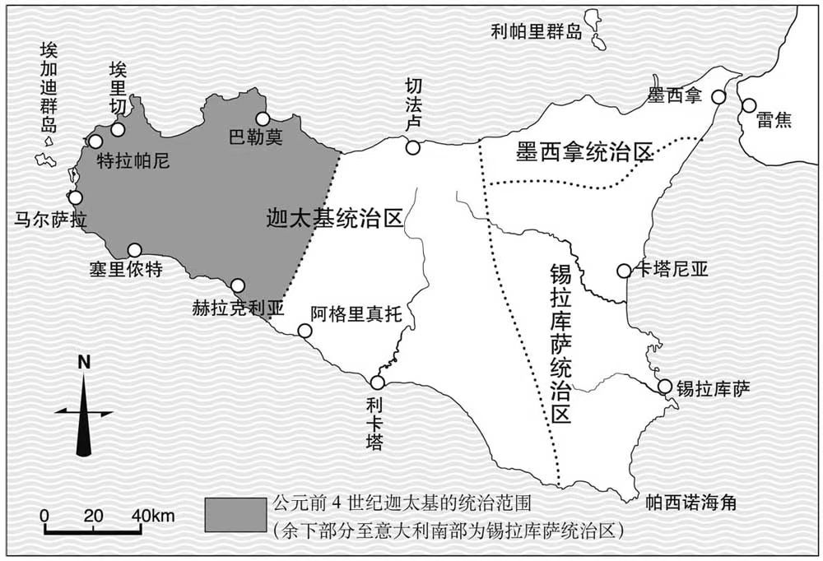
导火索—墨西拿争端
公元前265年，锡拉库萨入侵墨西拿
墨西拿向罗马求救
公元前264年罗马人出兵西西里岛
锡拉库萨和迦太基结成同盟，布匿战争正式开始

Slide 6
Part 2
第一次海战

Slide 7
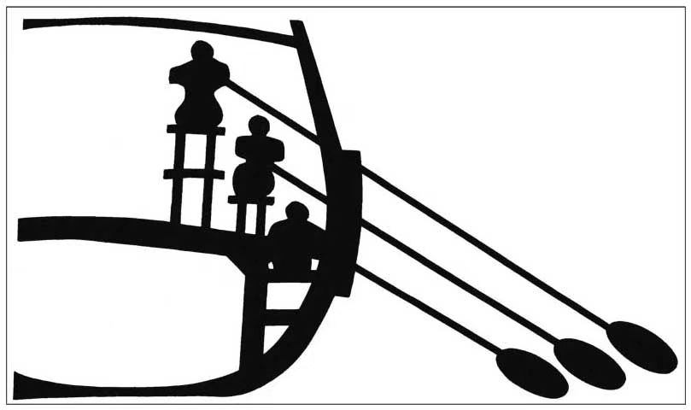
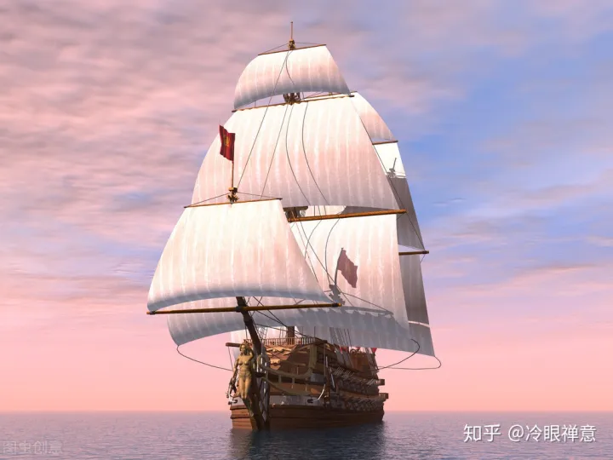
力量对比
罗马海军：三层桨战船若干
有海战经验的军官×0
海战士兵×0
迦太基：蓬特型战船×120+
有海战经验的军官一大把
海战士兵×n
没有迦太基的允许，罗马人在地中海连手都不敢洗
三层桨战船
蓬特型战船

Slide 8
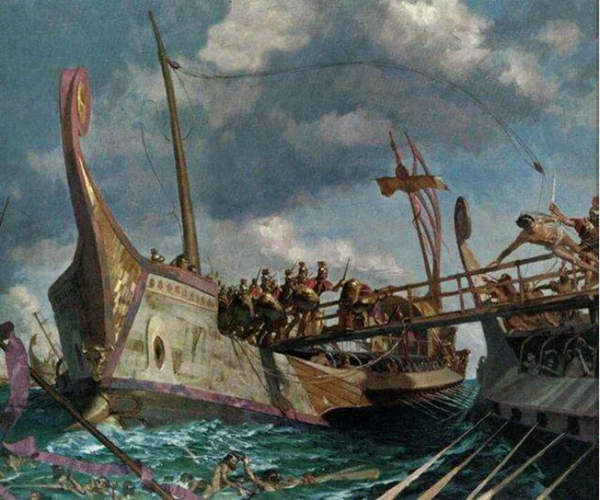
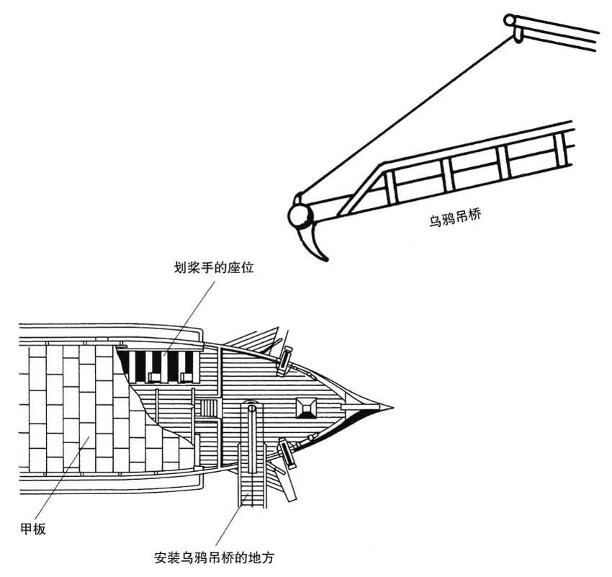
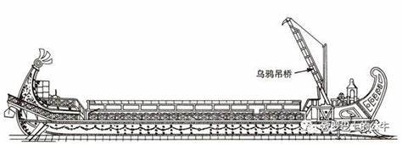
乌鸦吊桥

Slide 9
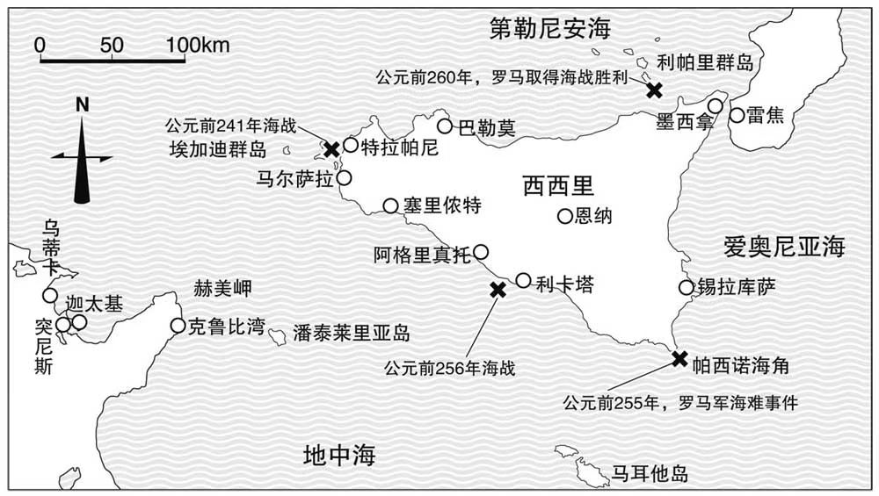
第一次海战
地点：米拉佐海域
经过：迦太基舰队被罗马人的乌鸦吊桥装置打得措手不及。
结果：迦太基方面阵亡3000人，俘虏达7000人。海军总实力损失三分之一

Slide 10
Part 3
第三次海战

Slide 11
第三次海战
背景：罗马打赢第二次海战准备进攻非洲地区
时间：公元前256年
地点：利卡塔
罗马兵力：战船230艘
迦太基兵力：战船250艘

Slide 12
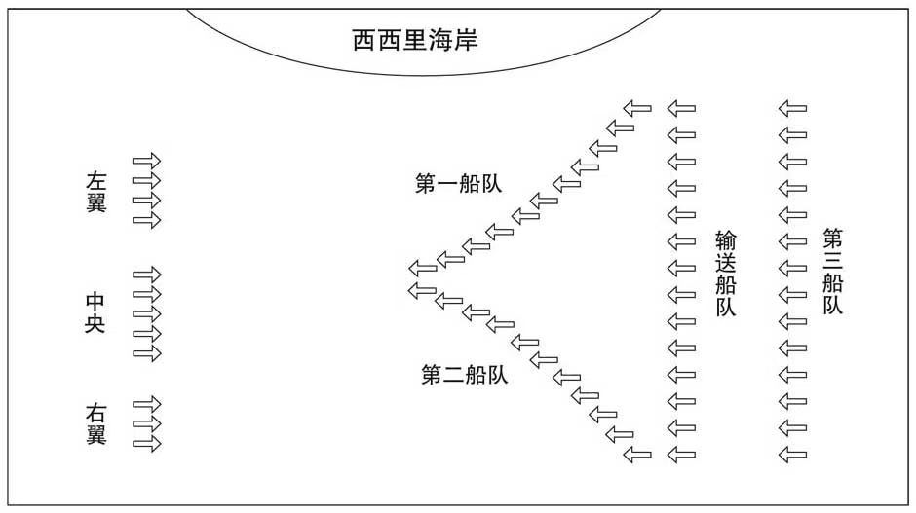
第三次海战
战斗结果，罗马方面有24艘船沉入大海，迦太基方面有30艘沉入海底，63艘被捕获。第三次海战，迦太基又输给了罗马。
压死迦太基人的最后一根稻草

Slide 13
Part 4
罗马人胜利的原因

Slide 14
士兵能打：
罗马军团是由公民军组成的，他们都是为国而战
迦太基的军队主要由雇佣兵组成，他们是为钱卖命
统帅能打：
罗马人从不追究战败者的责任，统帅由选举产生。
人民支持：
罗马发放战时国债，公民踊跃购买

Slide 15

参考文献
REFERENCE DOCUMENTATION
[1] 全文阅读--XML全文阅读--中国知网 (cnki.net)
[2] 罗马通史：第一次布匿战争，公民体制展露优势_腾讯新闻 (qq.com)
[3] 论文在线阅读—中国知网 (cnki.net)
[4]罗马人的故事，《汉尼拔战记》

Slide 16
Thanks
敬请指正

